Slide 1
«Осенние игры и забавы»
Для ребят из 1В класса от ребят из 5В класса

Slide 2

Птица по небу летает
Солнце прячет, закрывает.
Слезы птица та роняет –
Землю нашу поливает.

Slide 3
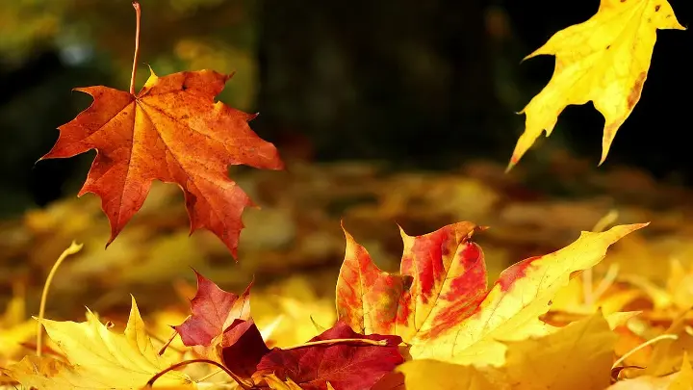
Осень в гости к нам пришла
И с собою принесла...
Что? Скажите наугад!
Ну, конечно...

Slide 4

Кружит он вокруг меня,
Но не вижу его я,
А он летает надо мной,
Треплет тихо шарфик мой.

Slide 5
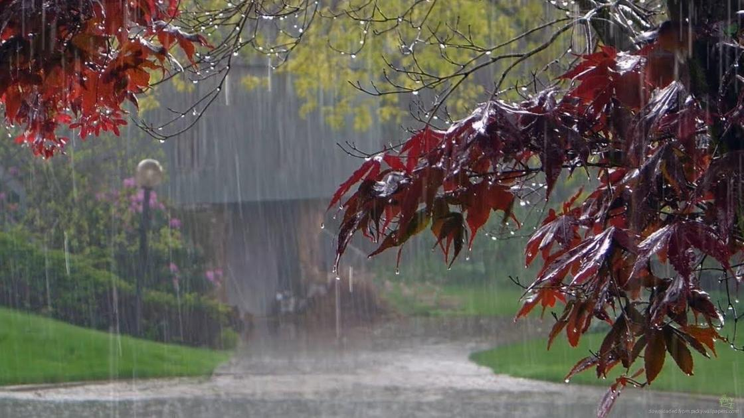
Мочит поле, лес и луг,
Город, дом и все вокруг!
Облаков и туч он вождь,
Ты же знаешь, это -....

Slide 6
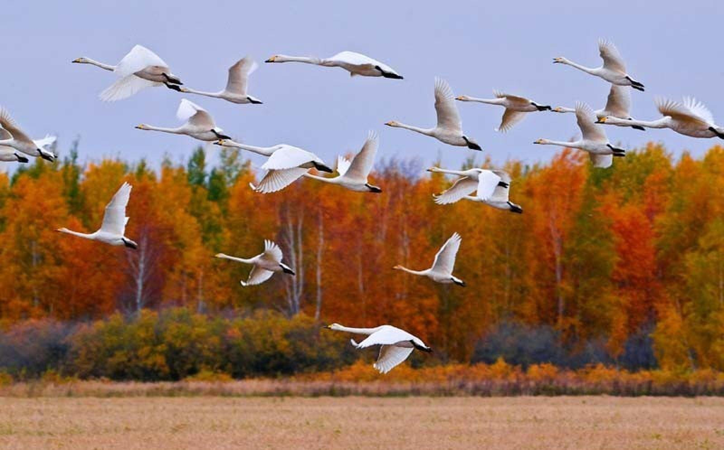
Холода их так пугают,
К теплым странам улетают,
Петь не могут, веселиться
Кто собрался в стайки?

Slide 7

Вслед за августом приходит,
С листопадом хороводит
И богат он урожаем,
Мы его, конечно, знаем!

Slide 8
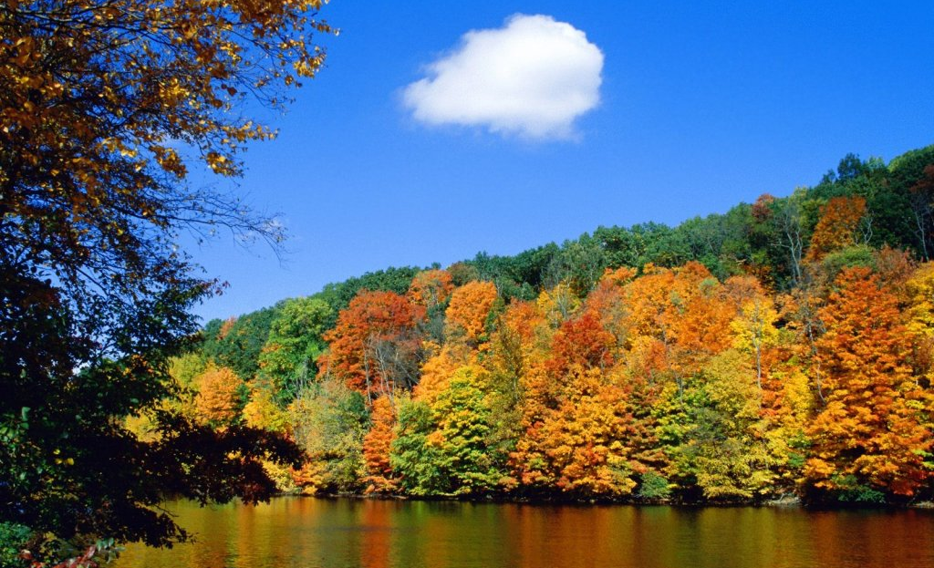
Осень
Пришла без красок
И без кисти
И перекрасила все листья.

Slide 9
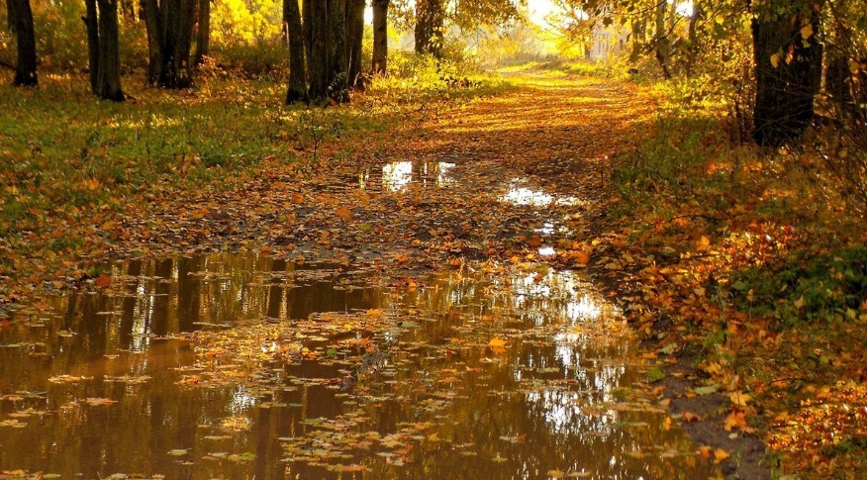
В сентябре и в октябре
Их так много во дворе!
Дождь прошел – оставил их,
Средних, маленьких, больших.

Slide 10
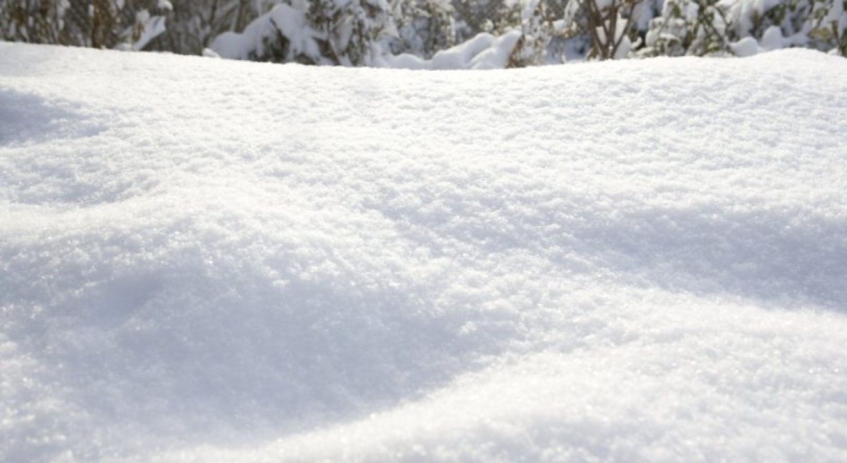
Дождь и слякоть, грязь и ветер,
Осень, ты за все в ответе!
Мерзнет, мерзнет человек,
Выпал первый белый …

Slide 11
«Созревали яблоки и груши»
Игра «Хлопок-молчок»

Slide 12
«Ребусы»

Slide 13

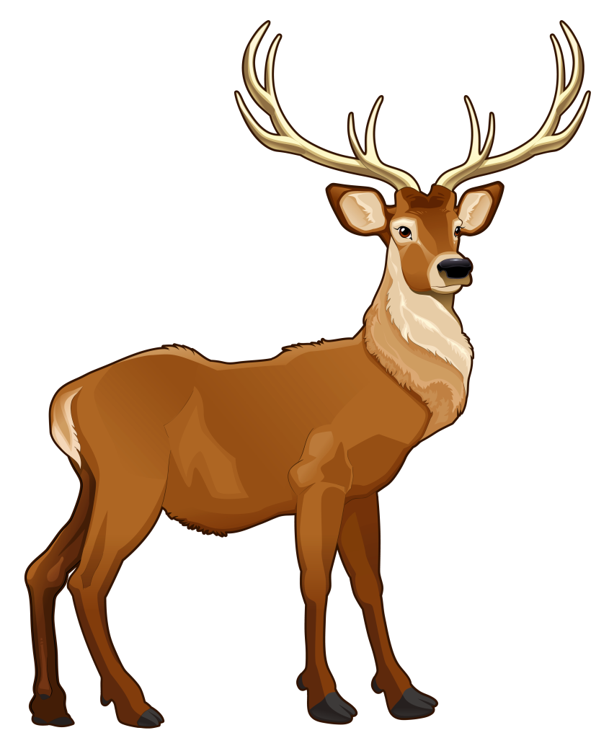
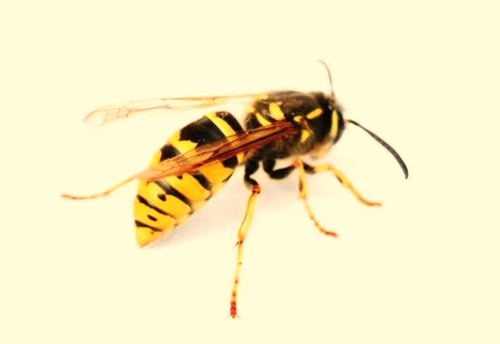
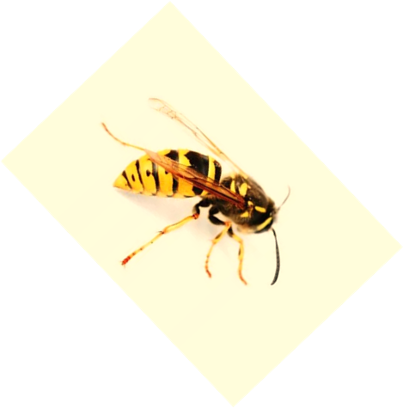
, ,,
Ребус № 1 «Название времени года»

Slide 14

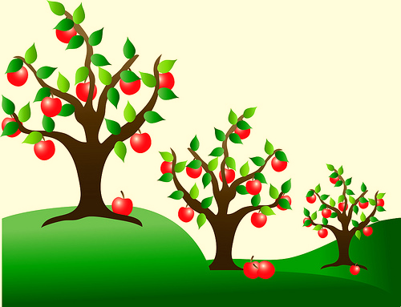
,,, ,
Ребус № 2 «Признак осени»

Slide 15


,, ,,,
Ребус № 3 «Характерное для осени явление погоды»

Slide 16

тябрь
Ребус № 4 «Название второго осеннего месяца»

Slide 17

,,
Ребус № 5 «Частое погодное явление осенью»

Slide 18

О
Ребус № 6 «Эпитет, обозначающий избыток влаги осенью»

Slide 19

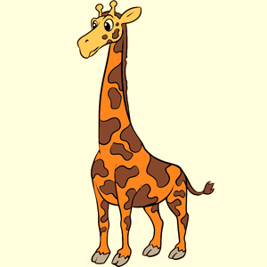
Ребус № 7 «Скопление воды на земле или асфальте»
,,,
,

Slide 20
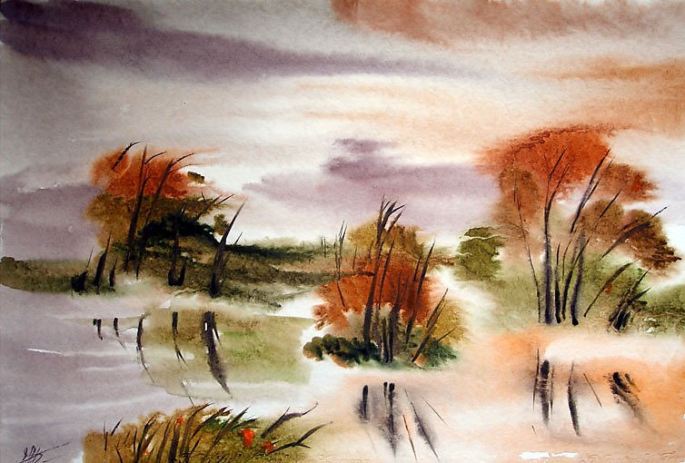
Ребус № 8 «Дождливая, пасмурная погода»
НЕ
СТЬЕ

Slide 21
«Листовая мозаика»

Slide 22
«Узнай гриб»

Slide 23
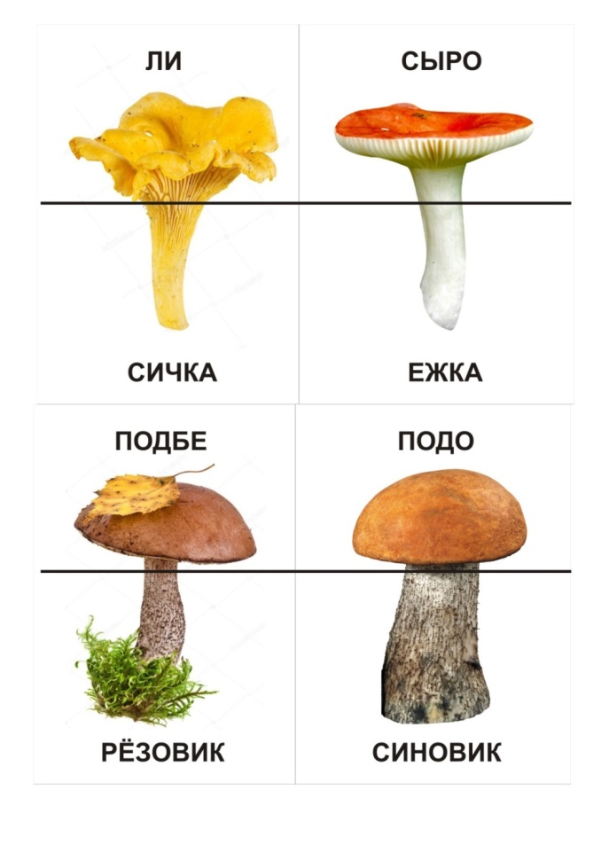
«Узнай гриб»
Я в красной шапочке расту
Среди корней осиновых
Меня узнаешь за версту
Зовусь я …

Slide 24
«Узнай гриб»
Ходят в рыженьких беретах,
Осень в лес приносят летом.
Очень дружные сестрички
Золотистые …

Slide 25
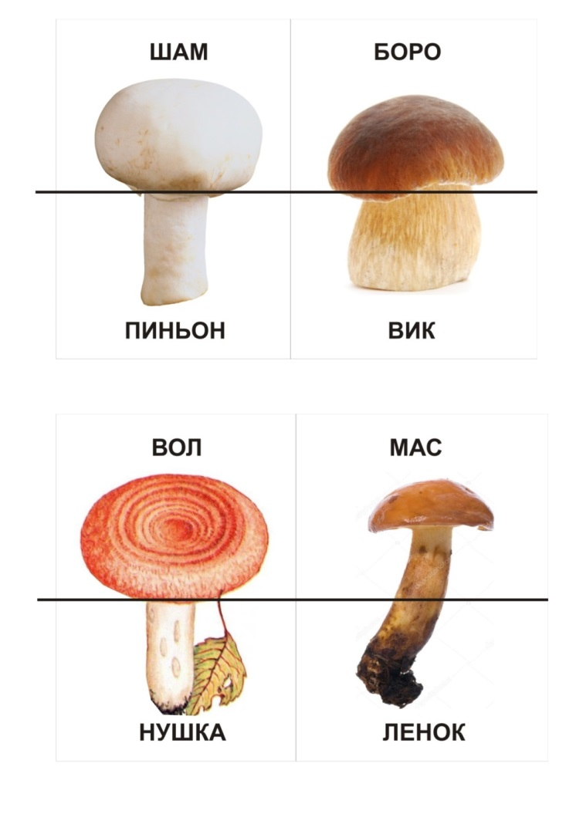
«Узнай гриб»
Этот гриб почти домашний,
Он растет в подвале нашем,
Вкусный из него бульон,
Это белый …

Slide 26
«Узнай гриб»
Не спорю – не белый
Я, братцы, попроще.
Расту я обычно
В березовой роще.

Slide 27
«Узнай гриб»
Он большой, красивый, статный,
С белой ножкой аккуратной
В боровом растет лесу
Очень вкусен он в супу.

Slide 28
«Свари борщ»

Slide 29
«Урожай»

